Slide 1
H. AYUNTAMIENTO CONSTITUCIONAL DE EL SALTO
DIRECCION DE EDUCACIÓN
INFORME MENSUAL DE Actividades diciembre 2023

Slide 2
Conmemoraciones Cívicas celebradas en el Municipio

Slide 3
Actividad Lúdica Pedagógica

Slide 4
Taller “ Recrea Familia”

Slide 5
Eventos de Promoción Educativa

Slide 6
Colaboración con otras Dependencias
Se Gestiono en el mes de noviembre el apoyo de envió de Pipas a diferentes Planteles de nivel Preescolar, Primaria y Secundaria.
Preescolar Secundaria
Narciso Mendoza (Cabecera) Secundaria Técnica 98 (La Higuera)
Primaria
Emiliano Zapata (Cabecera) 3 pipa Villas de Guadalupe.
Reino de Holanda (Las Pintas) 2 pipas.
Irene Robledo (Las Pintas) 1 pipas.
María Montessori (Cima Serena) 2 pipas.

Slide 7
En el mes de noviembre se Gestionaron diversos tipos de apoyo a diferentes Planteles de nivel Preescolar, Primaria y Secundaria.
Preescolar

Slide 8
Primaria
Primaria Lázaro Cárdenas (Poda de árboles) El Carmen.

Slide 9
Secundarias
Secundaria General 102 (Recolección de basura 1 veces) Santa Rosa- Las Pintas.

Slide 10
Gestiones
El día 18 de diciembre se llevó a cabo la visita del personal de la Delegación Regional de la Secretaria de Educación 403, con el Ing. Guillermo Peña Cárdenas; para sondeo de terrenos en el fraccionamiento el Mirador para la futura construcción de planteles de Preescolar, Primaria Y Secundaria en la Loma, San José del Verde.
El día 22 de diciembre se realizó la poda de árboles en la Primaria Lázaro Cárdenas de la colonia El Carmen. Con el apoyo de la Dirección de Medio Ambiente, Ing. Enrique Tinoco y Gonzalo Lozano.

Slide 11
Entrega de Insumos

Slide 12
Apoyar a los Ciudadanos para que continúen con sus estudios
Se cuenta con el apoyo del COBAEJ, ubicado en la Delegación Pintitas, donde jóvenes y adultos mayores pueden continuar sus estudios.
Se cuenta con el apoyo de INNEJAL, ubicado en Cabecera Municipal, donde se a derivado a mas de 10 personas.

Slide 13
Implementar Proyectos de Intervención que aumenten el nivel Educativo de los ciudadanos del Municipio
Se cuenta con el apoyo de Transporte Escolar, donde jóvenes del CUT Tonalá y Zapotlanejo adquieren dicha ayuda; beneficiando un total de 160 estudiantes, con un horario de 6:00 de la mañana a 9:00 de la noche de lunes a viernes.

Slide 14
Otras Actividades

Slide 15
Anexos

Slide 16
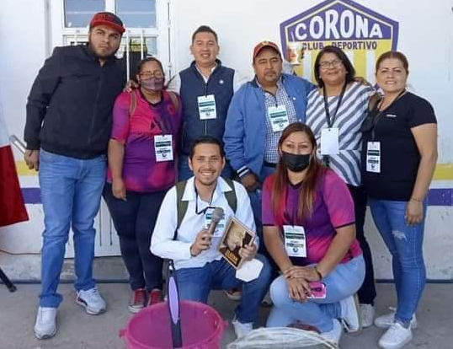
Dirección de Educación Municipal
Casa de la Cultura, Narciso Mendoza #18, Col. Centro, El Salto
(33) 32 84 14 40 Ext. 314

